Slide 1
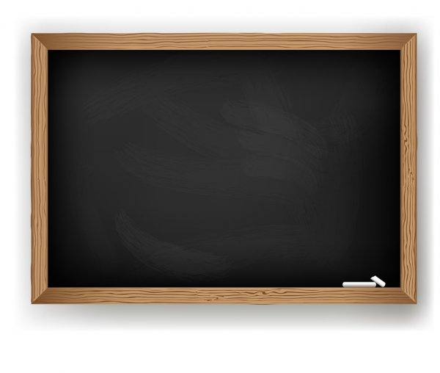
Добукварний період
Навчання грамоти
( читання) урок 9
Поняття про ознаки предметів. Слова,
що відповідають на питання який?,
яка?, яке?, які?

Slide 2
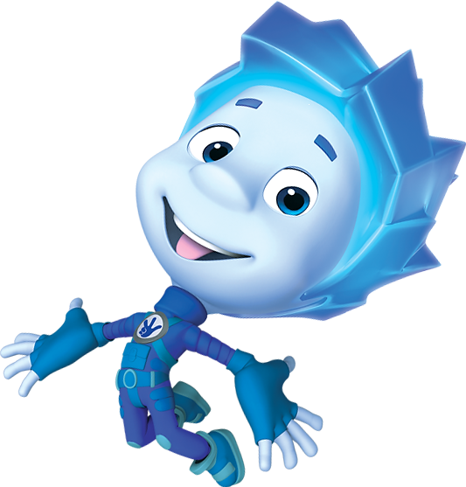
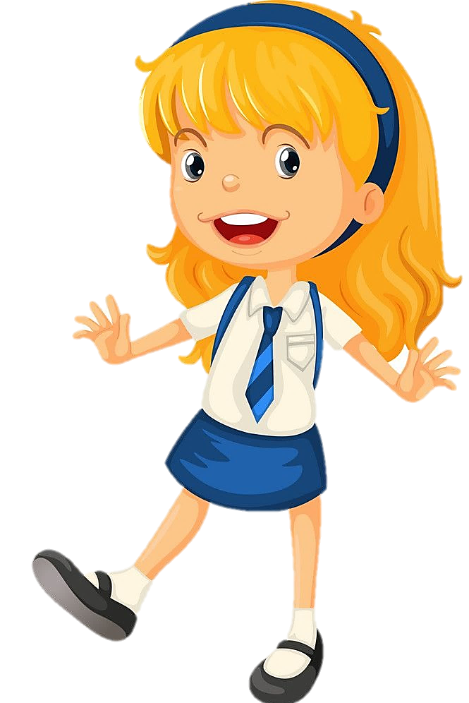
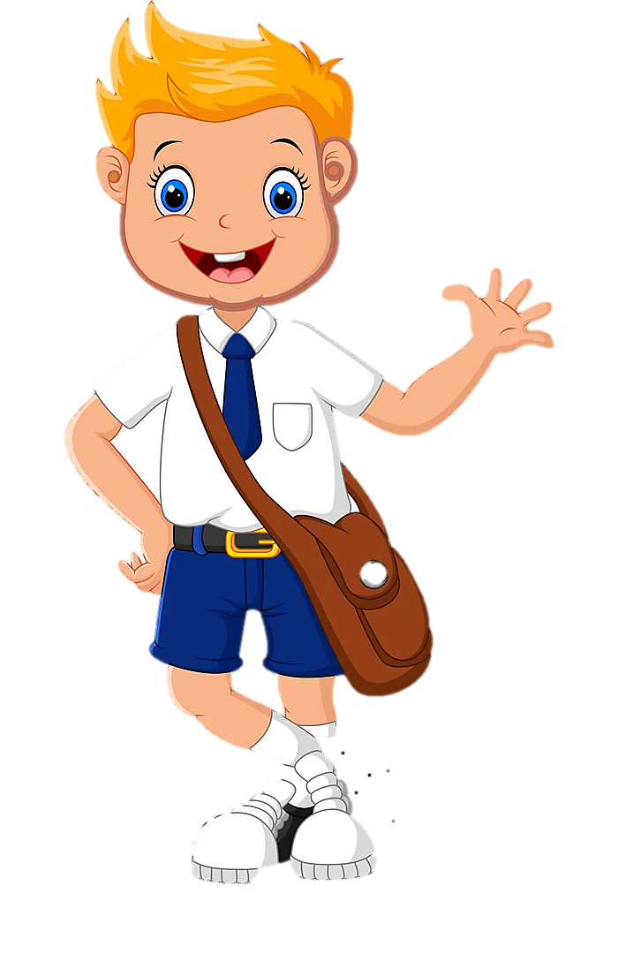

Організація класу
Давайте з вами привітаємось, але не один з одним а скажемо так:
Доброго ранку сонечко?
Доброго ранку небо?
Доброго ранку село?
Доброго ранку моя Україна?

Slide 3
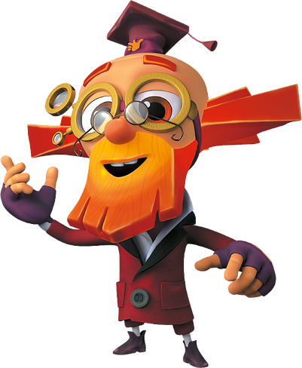
Сьогодні на уроці ми з вами познайомимся з поняттям про ознаки предметів та словами,
що відповідають на питання який?,
яка?, яке?, які?

Slide 4
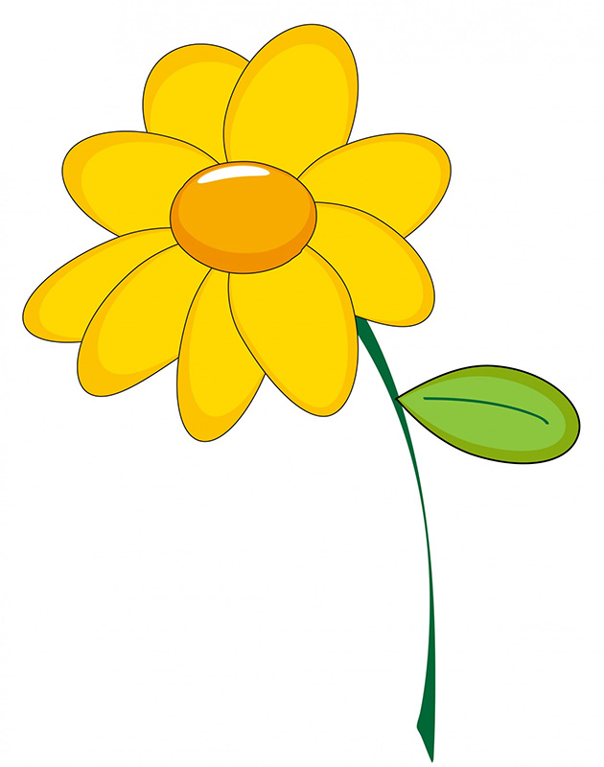
Відгадування загадки
Навесні вона в теплі
Проростає з - під землі.
Має стан стрункий та вроду
І дарує насолоду.

Slide 5
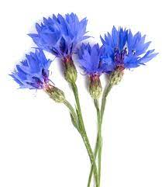
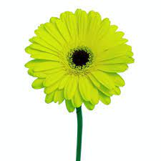
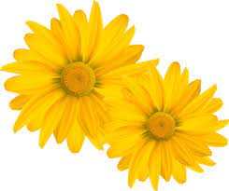
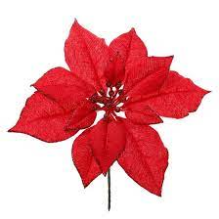
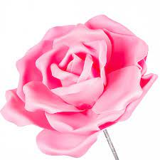
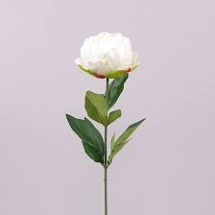
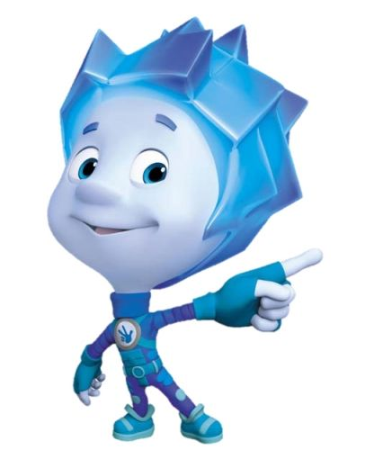
Блакитного
Зеленого
Жовтого
Рожевого
Червоного
Білого
Назвіть, якого кольору квітка.

Slide 6
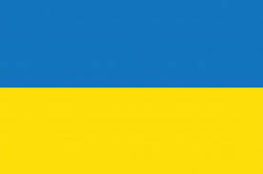
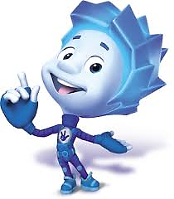
Блакитний
Блакитний колір - це колір неба.
Жовтий
Жовтий колір – колір пшеничного поля
Які кольори має наш прапор ?
Про що символізують кольори нашого прапору?

Slide 7
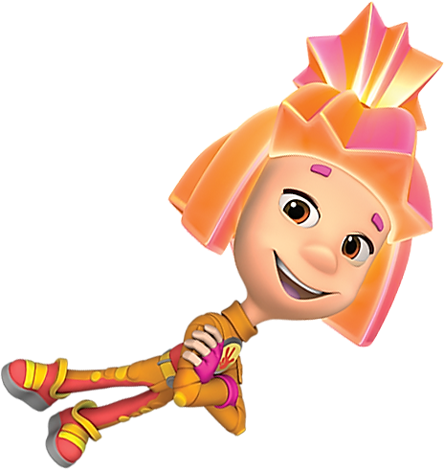
Який висновок ми можемо зробити?
Кожен предмет має ознаку?
Слова , ознаки предметів, відповідають на питання Який? Яка? Яке? Які?

Slide 8
Гімнастика для очей

Slide 9


Slide 10
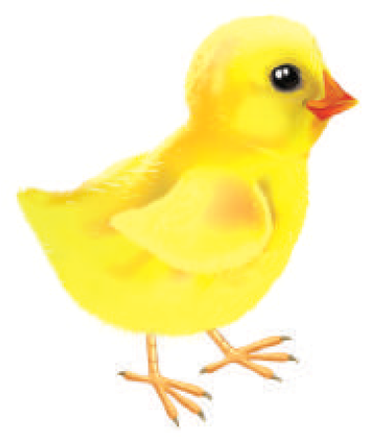
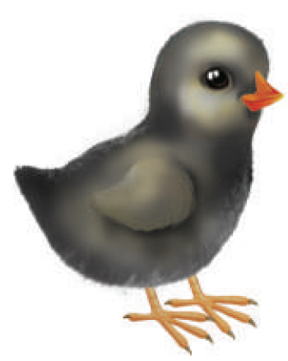
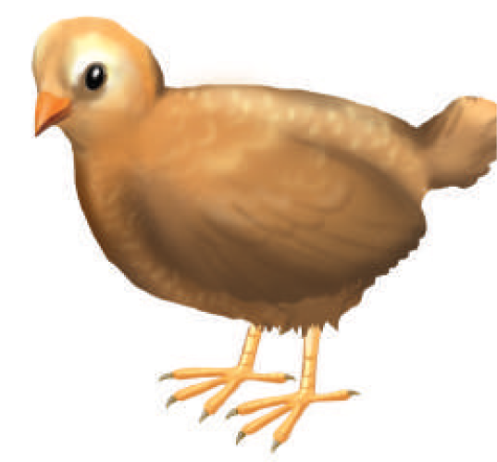
Робота з підручником.
Яке курча?

Slide 11
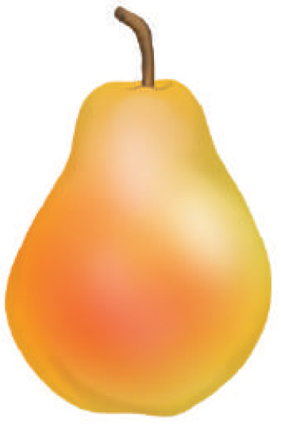
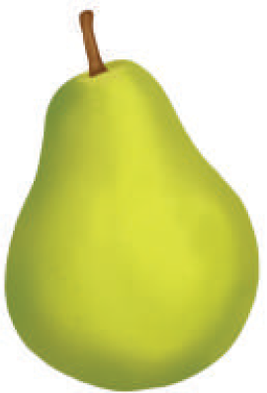
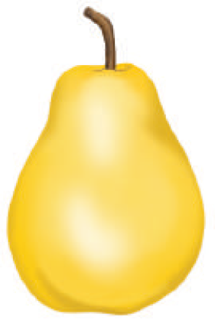
Яка груша ?

Slide 12
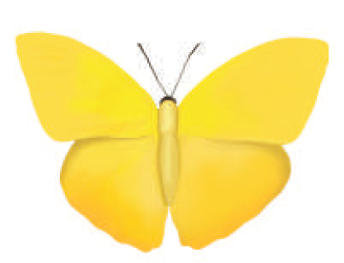

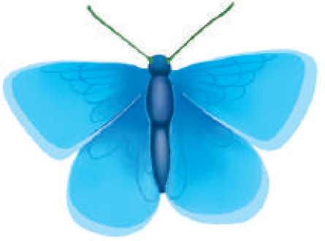
Який метелик?

Slide 13


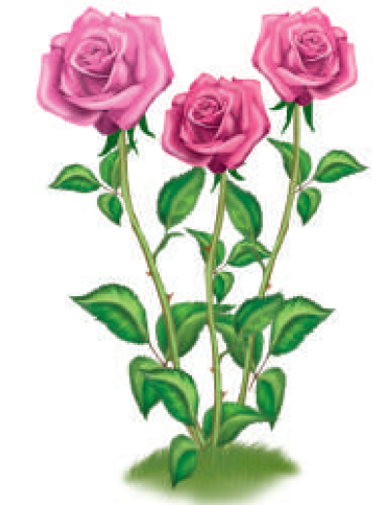
Які троянди ?

Slide 14
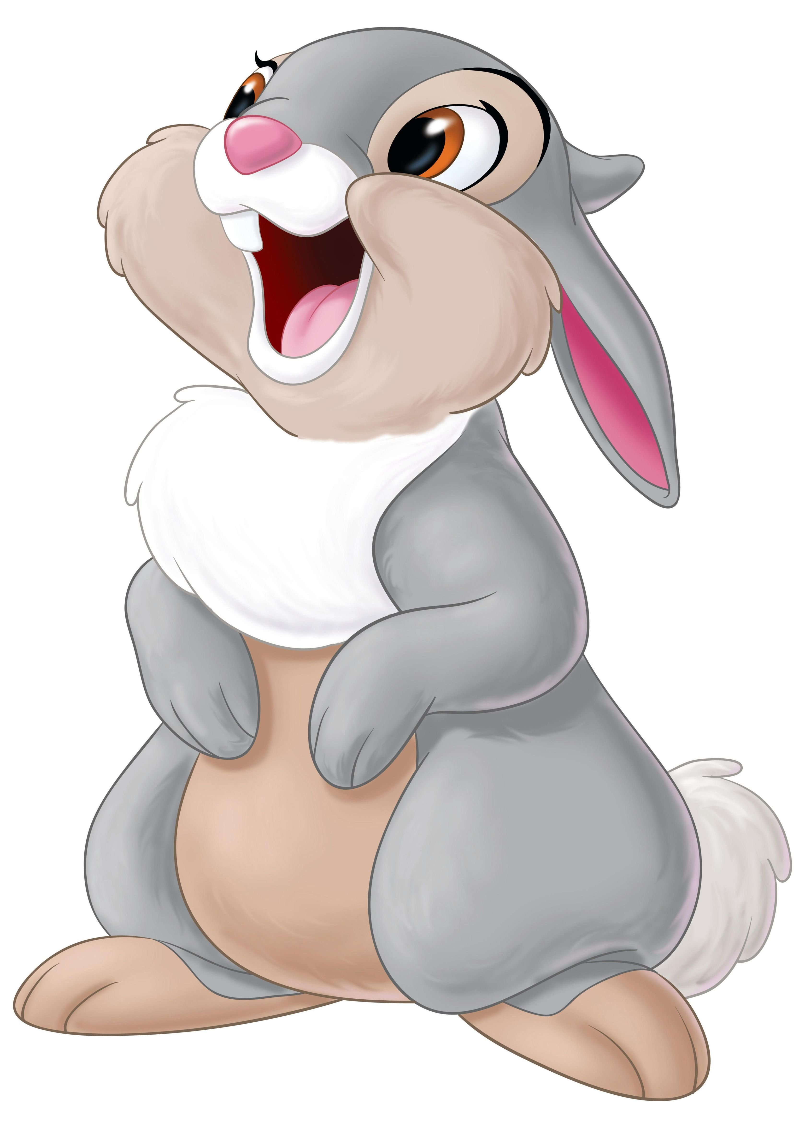
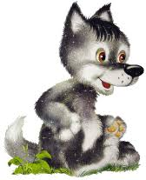
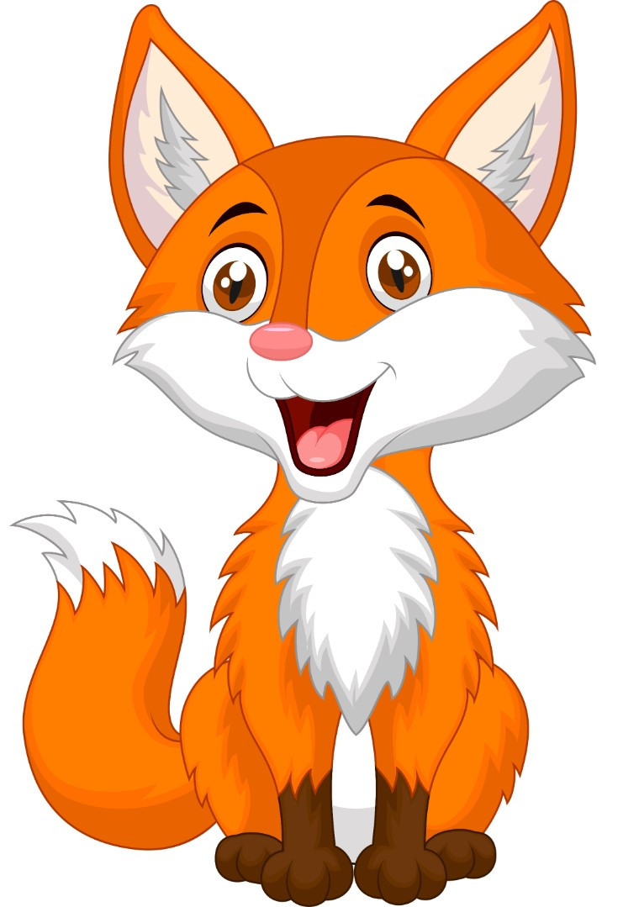
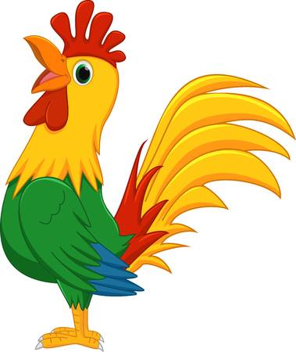
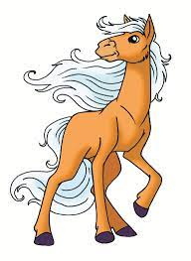
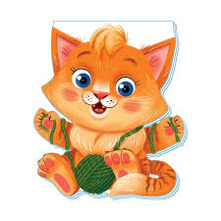
Вправа « Знайди пару »
Швидкий
Грайливий
Сірий
Злий
Хитра
Співучий

Slide 15
Рефлексія. Бесіда
Що нового ви вивчили на уроці?
В чому були труднощі ?
Що найбільше запам’яталося?

Slide 16
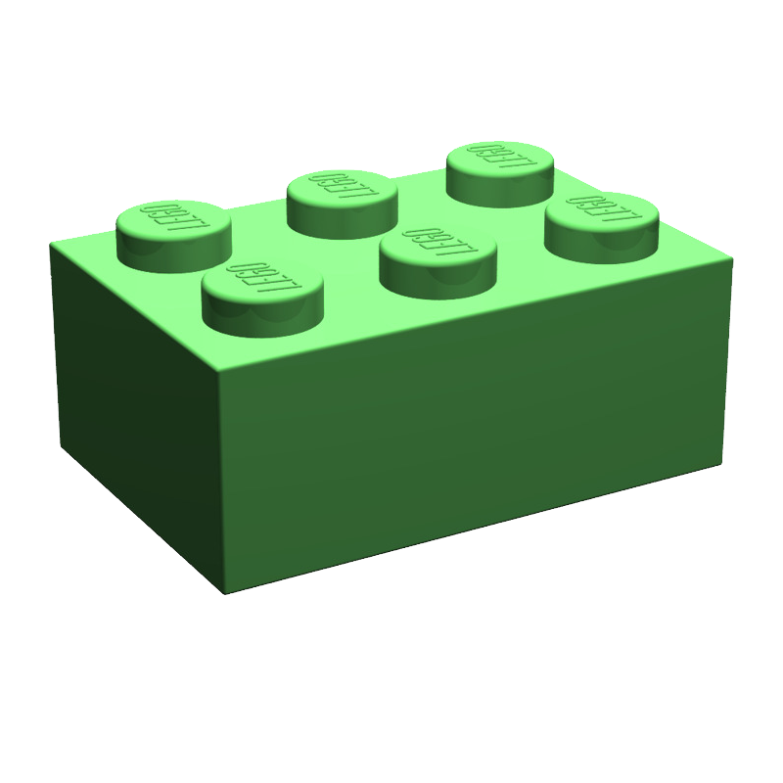
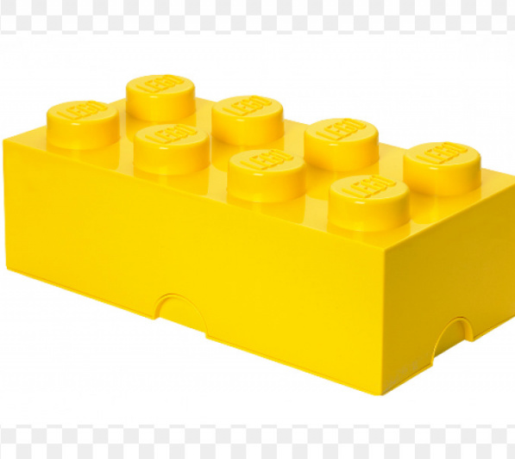
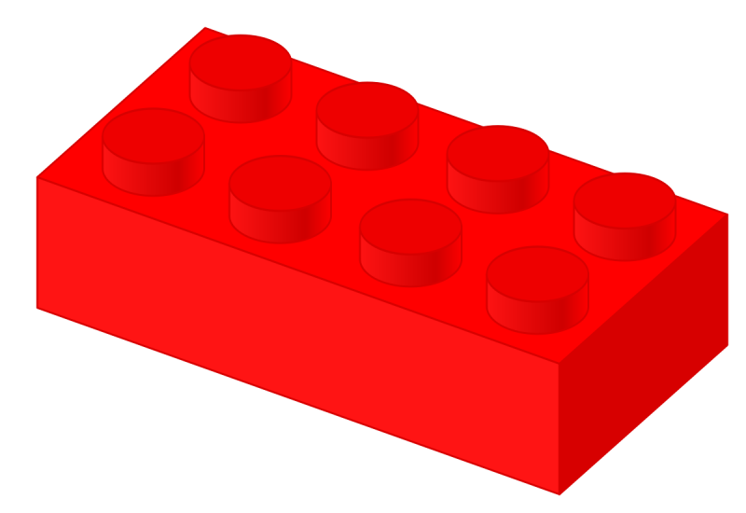
Рефлексія. Дай відповіді цеглинками LEGO
У мене все вийшло
Було важко
Нічого не зрозумів

